Slide 1
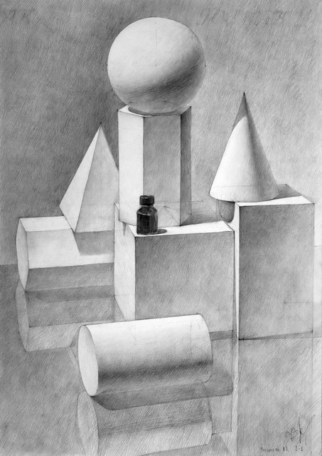
Рисунок – основа изобразительного творчества.
Презентация к уроку
изобразительного искусства.
6 класс.

Slide 2
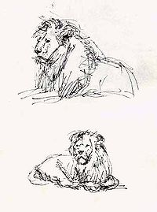
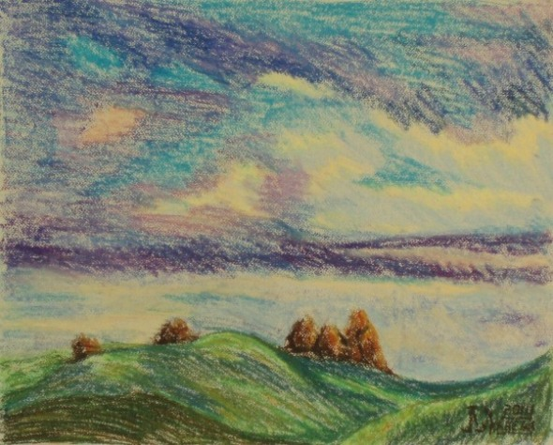
Рисунок – первооснова всего изобразительного искусства. Владение рисунком необходимо всем художникам, независимо от специальности. Виды рисунка.
Набросок (небольшой, беглый, быстрая фиксация наблюдений).
Зарисовка с натуры (главное не детали, а существенное, характерное).

Slide 3
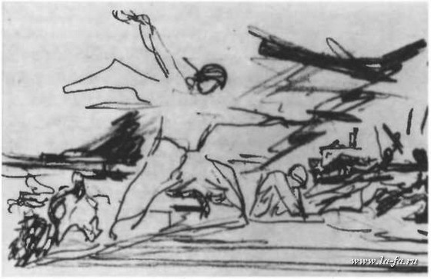
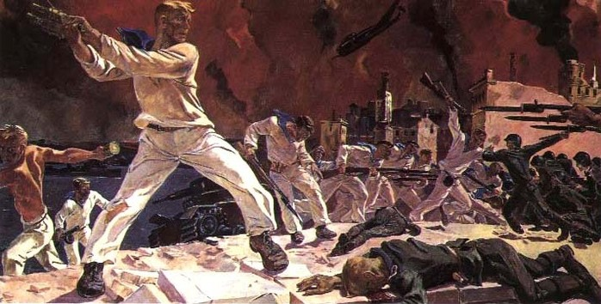
Эскиз (подготовительный набросок для крупной работы, в которой художник ищет будущую композицию
Дейнека. Эскиз к картине
«Оборона Севастополя»

Slide 4
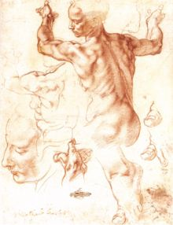
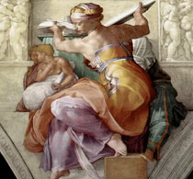
Этюд (изучаю и наблюдаю с натуры, разрабатываю детали для будущего произведения)
Подготовительные рисунки Микеланджело Буонарроти к росписи потолка Сикстинской капеллы (1508-1512)
«Ливийская сивилла»

Slide 5
Чем отличаются эскиз и этюд? Определите по произведению П.Корина «Русь уходящая»

Slide 6
Чем отличаются эскиз и этюд? Определите по произведению П.Корина «Русь уходящая»
П.Корин «Трое» (1933)
П. Корин «Отец и сын» (1931)

Slide 7
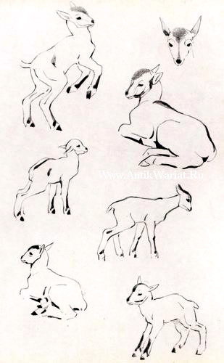
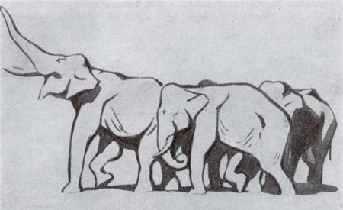
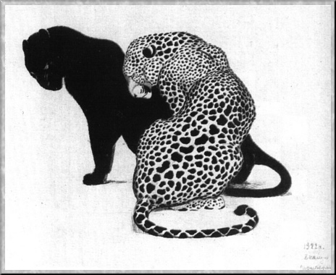
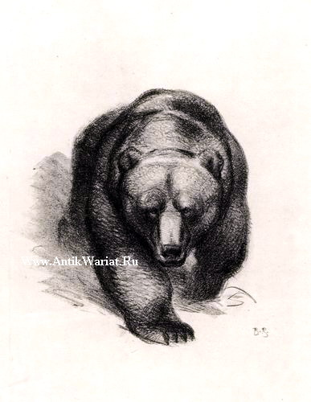
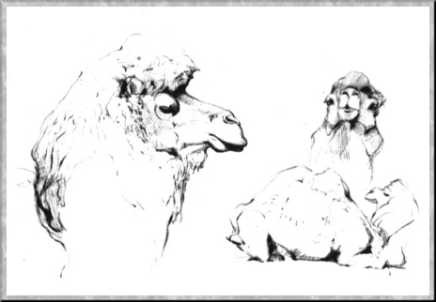
Рисунок основан на выразительных возможностях линии, штриха, пятна. Примером могут послужить рисунки В.Ватагина.

Slide 8
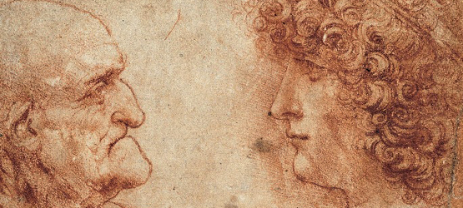
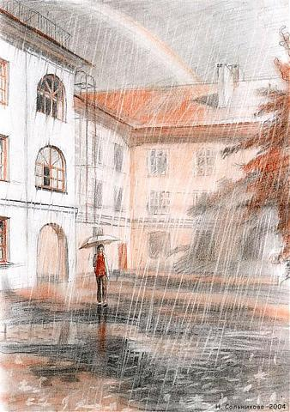
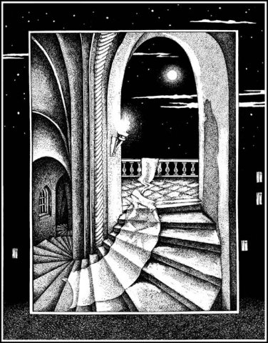
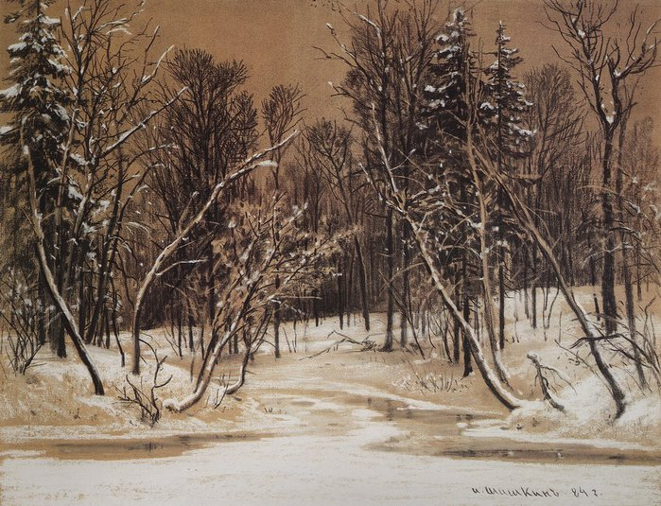
Рисунки выполняют различными материалами: «мягкими» (соус, сангина, мел), красками, наносимыми кистью (тушь, чернила), карандашом, углем.

Slide 9
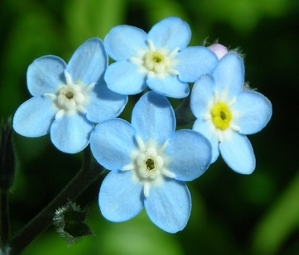
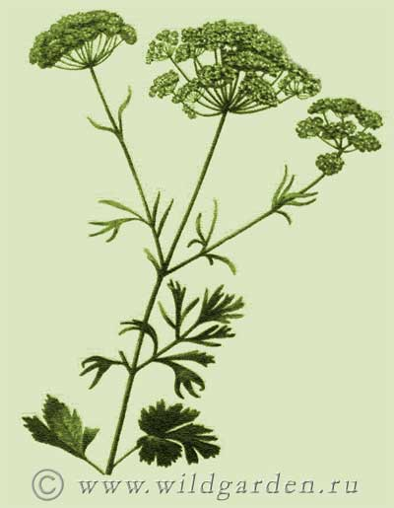
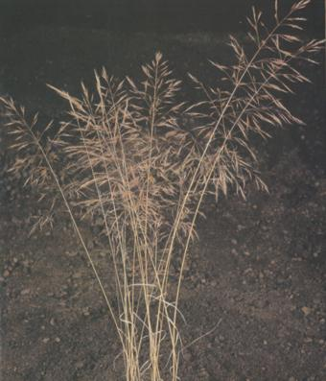
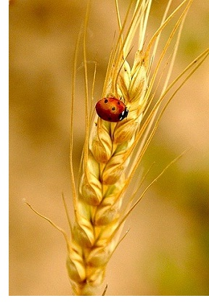
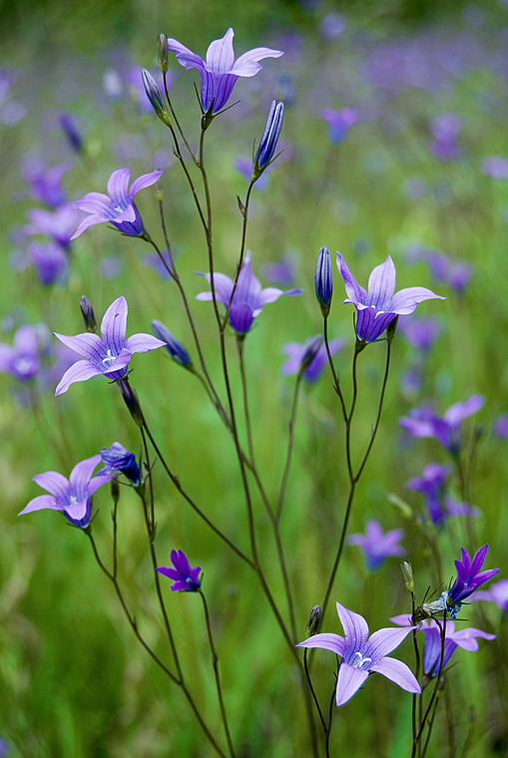
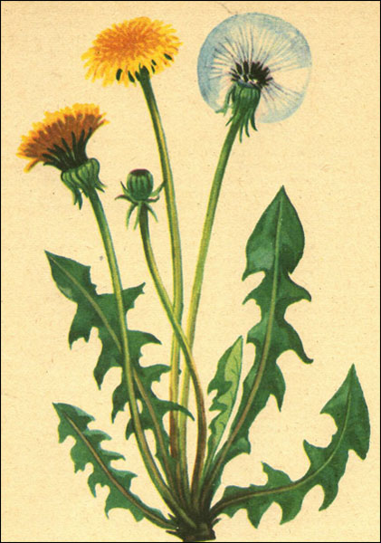
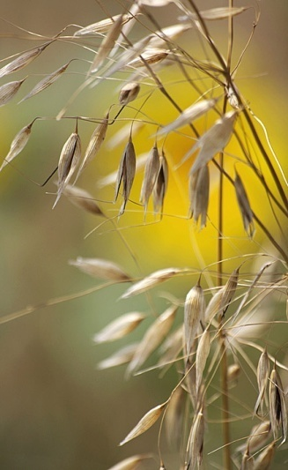
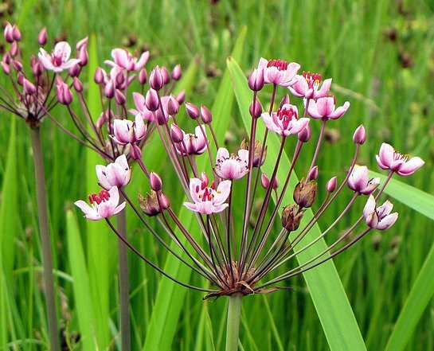
Задание: выполнить зарисовки травянистых растений

Slide 10
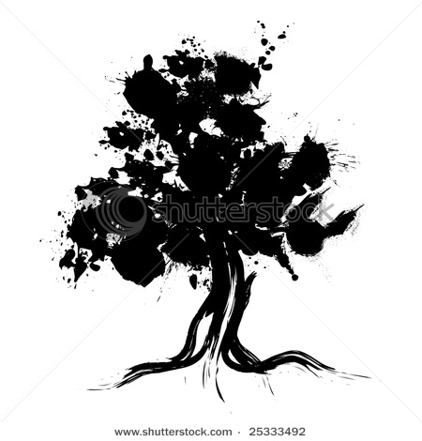
Презентацию подготовила
Попова Ирина Алексеевна
учитель изобразительного искусства
МОУ «Еланская сош № 3» р.п. Елань
Волгоградской области.
2010 год.

